Slide 1

Глагол, причастие и деепричастие
УРОК ОБОБЩЕНИЯ И СИСТЕМАТИЗАЦИИ
ЗНАНИЙ (ПРАКТИКУМ) РАЗРАБОТАН УЧИТЕЛЕМ РУССКОГО ЯЗЫКА И ЛИТЕРАТУРЫ МОУ СОШ №4
ГОНЧАРОВОЙ В.С.

Slide 2
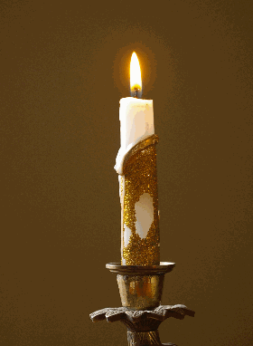
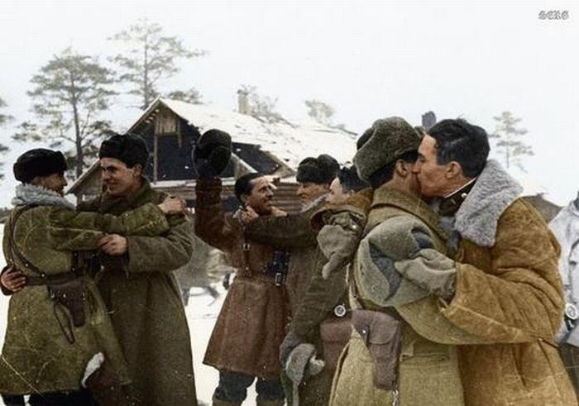

Лексическая тема: «Память о павших – в сердцах живых»
Развитие речи: подготовка к сочинению с описанием действий

Slide 3
ЦЕЛИ
ЗАДАЧИ
обобщить и систематизи-ровать знания учащихся по теме;
Вырабатывать орфографи-ческую и пунктуационную зоркость
развивать аналитическое мышление, устную и пись-менную речь;
воспитывать патриотичес-кие чувства, уважение к подвигу народа и истори-ческому прошлому страны
закрепить навыки нахожде-ния изученных частей речи в текстах
развивать навыки практичес-кого применения знаний о правописании глаголов, причастий и деепричастий;
формировать пунктуацион-ную зоркость, навыки обособления одиночных деепричастий, причастного и деепричастного оборотов;
создать мудрый словарик для работы по развитию речи

Slide 4
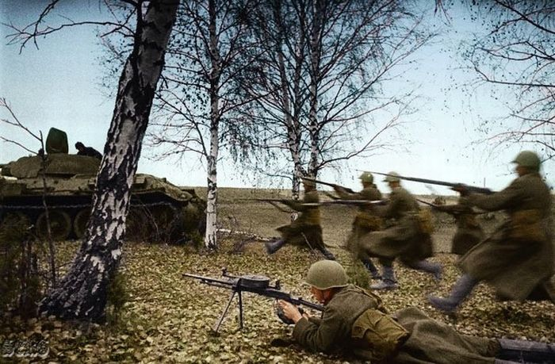

Slide 5
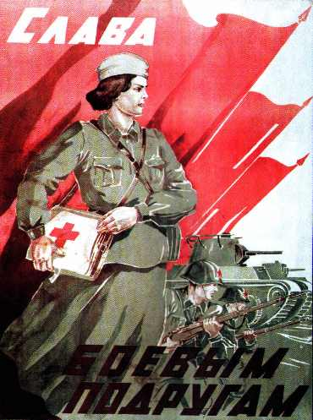
Мы в эту землю пол..гли
Чтоб вы на ней могли родит..ся
Чтоб на л..донях у Земли
Смогла пшеница к..лосит..ся;
Играя солнечным лучом
Пускай малыш смеется звонко
И объясняется в любви
В..храстый мальчуган девч..нке.

Slide 6
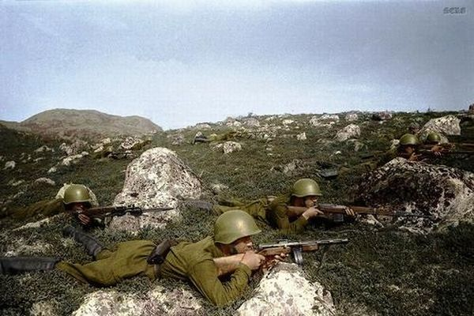
Если б не было войны…..

Slide 7
ПРОВЕРЬТЕ СЕБЯ
Мы в эту землю полЕгли,
Чтоб вы на ней могли родитЬся,
Чтоб на лАдонях у Земли
Смогла пшеница кОлоситЬся;
Играя солнечным лучом,
Пускай малыш смеется звонко,
И обЪясняЕтся в любви
ВИхрастый мальчуган девчОнке.

Slide 8
Мудрый словарик
Доблестный
Героизм
Обелиск
Самоотверженный
Ратный
Многострадальный
Мужество
Отважный, мужественный,славный своими подвигами;
Способность с подвигу, храбрость;
Памятник в виде суживающегося кверху, обычно граненого каменного столба;
Готовый жертвовать собой во благо других;
Воинский, боевой
Испытавший много мук и страданий
Присутствие духа в опасности, бесстрашие

Slide 9
ПОРАБОТАЕМ С ТЕКСТОМ
Дорогой ценой далась нам Победа!
... трудом в тылу и ... подвигами ковалась она. Массовый ... проявляли наши воины на фронтах. О (об) их ... и ... свидетельствуют бе..числе..ые об..лиски обильно усеявшие поля сражений. Из дыма и пепла городов и д..ревень сожж..нных и ... врагом возрождалась ... земля. Наша земля политая кровью истопта..ая кова..ыми сапогами изране..ая бомбами и снарядами.

Slide 10
Синтаксическая пятиминутка
Большую любовь и высокую дружбу мы узнали в огне, на фронтовых дорогах, которые пролегли от Волги до Берлина.

Slide 11
Выборочный диктант
Выберите из предложений ПО и ДПО и, графически обозначив их границы, запишите в тетради
1. Шел солдат преград не зная,
Шел солдат друзей теряя.
2. Промчались годы боевые в сердцах оставив вечный след.
3. Землю спасая смерть презирая шел вперед солдат.
4. Гляжу в задумчивом покое на куст склоненный над рекой.
5. Молодой израненный боец на товарищей своих смотрел с мольбою.
6. Не помня о корнях своих мы навсегда теряем крону.
7. Голос орудий плохо слышимый в катакомбах напоминает отдаленный лай собак.

Slide 12
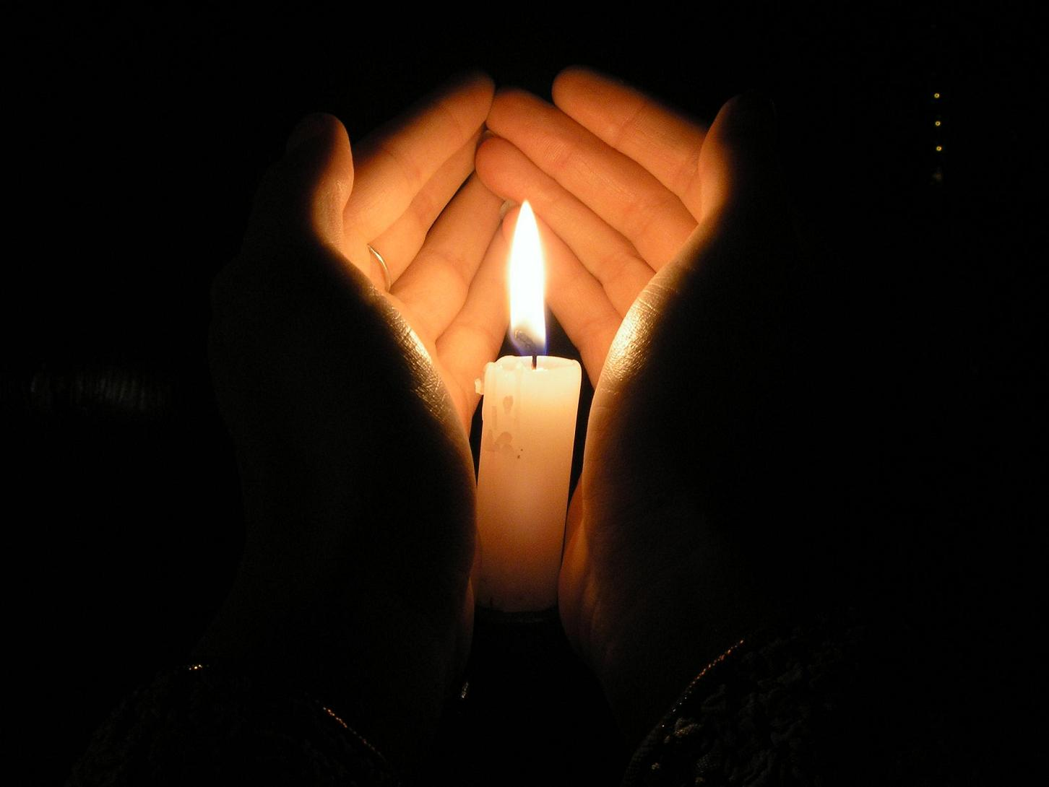
Покуда сердца стучатся, помните, какою ценой завоевано счастье!

Slide 13

д/з : написать сочинение на тему: «Бой идет святой и правый…» И/З: подготовить орфографическую пятиминутку, подобрать предложение для синтаксической разминки.
Спасибо всем за работу на уроке!

